Slide 1

ÔN TẬP
HKI

Slide 2
  Câu hỏi :
Cho tình huống: “Chạm tay vào nồi canh nóng, An rụt tay lại”. Trong tình huống này, thông tin nào được An tiếp nhận để xử lí?
Nồi canh nóng.

Slide 3
  Câu hỏi :
Sắp xếp góc học tập của em gọn gàng, ngăn nắp sẽ:
Giúp chúng ta nhanh chóng tìm được những đồ dùng học tập khi cần

Slide 4
  Câu hỏi :
Thiết bị nào có màn hình cảm ứng?
Điện thoại thông minh

Slide 5
Điền từ vào chỗ trống :
Con người thu nhận ................. qua các giác quan
như mắt, tai, mũi và đưa ra ....................... phù hợp.
Thông tin đóng .......................................... trong việc
ra quyết định của con người. Bởi vì thông tin
.......................... thì ........................ cũng thay đổi theo.
‒ thông tin; quyết định.
‒ vai trò quan trọng;
thay đổi; quyết định.

Slide 6
Em hãy sắp xếp theo thứ tự đúng các bước mở, tắt máy tính đúng cách
Khởi động máy tính
A. Nhấn nút nguồn trên thân máy tính.
B. Chờ máy tính khởi động và sẵn sàng để sử dụng.
C. Nhấn nút nguồn màn hình.
Tắt máy tính
A. Nháy chuột vào nút Power.
B. Nháy chuột vào nút Start.
C. Đợi đèn trên thân máy tắt hẳn rồi tắt nút nguồn màn hình.
D. Nháy chuột vào nút Shut down.

Slide 7
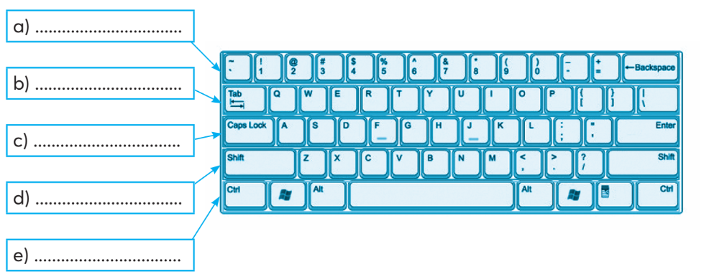
Em hãy điền vào chỗ chấm tên các hàng phím của bàn phím
Hàng phím số, hàng phím trên , hàng phím dưới, hàng phím cơ sở,hàng phím chứa dấu cách

Slide 8
Em hãy điền vào chỗ chấm các cụm từ còn thiếu
để hướng dẫn cách đặt ngón tay đúng lên bàn phím
Ngón trỏ .......................... đặt lên phím F,.......................... tay trái đặt lên phím D, ngón áp út .......................... đặt lên phím S, ..........................tay trái đặt lên phím A, .......................... tay phải đặt lên phím J, ngón giữa .......................... đặt lên phím K, .......................... tay phải đặt lên phím L,ngón út .......................... đặt lên bàn phím, hai ngón tay cái đặt lên ..........................
tay trái; ngón
giữa; ngón út; tay
phải; ngón áp út;
phím dấu cách;
ngón trỏ.

Slide 9
Dưới đây là một số thông tin có trên Internet.
Em hãy khoanh tròn vào những thông tin không phù hợp với lứa tuổi của em.
A. Phim kinh dị
B. Phim ma
C. Hướng dẫn học Toán 3
D. Trò chơi có tính chất bạo lực
E. Phim hoạt hình
G. Truyện ngụ ngôn
Phim kinh dị, phim ma, trò chơi có tính bạo lực

Slide 10
Tình huống : Ở một ngã tư đường phố không có đèn tín hiệu giao thông, có một chú công an đứng trên bục điều khiển giao thông để điều khiển giao thông vào giờ cao điểm. Người tham gia giao thông lắng nghe, quan sát và chấp hành tín hiệu điều khiển bằng tiếng còi và động tác của chú công an giúp cho giao thông qua ngã tư luôn được an toàn, thông suốt.
Trong tình huống trên, người tham gia giao thông nhận được thông tin gì và có quyết định thế nào? Đó là những dạng thông tin nào?
Thông tin nhận được: ..............................
Dạng thông tin: .................................
Quyết định: .................................................
Chữ, âm thanh , hình ảnh ,dừng xe theo hiệu lệnh

Slide 11
Sau khi khởi động máy tính, em nháy đúp chuột vào biểu tượng (biểu tượng của phần mềm Paint), cửa sổ phần mềm Paint xuất hiện.
Trong trường hợp trên thông tin nào được máy tính thu nhận và xử lí? Kết quả xử lí là gì?
Thông tin thu nhận và xử lí: .....................
Kết quả xử lí: ...........................................
Nháy đúp vào phần mềm để khởi động MS paint, phần mềm Paint được khởi động để em vẽ

Slide 12
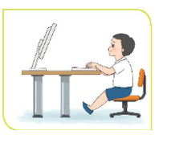
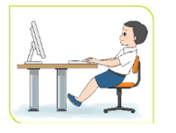
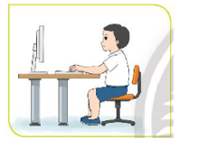
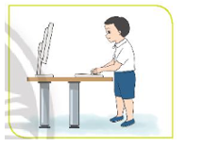
Chọn tư thế ngồi đúng khi sử dụng máy tính?
B
A
D
C

Slide 13
Khi tắt máy tính em thực hiện theo cách nào sau đây?
Khoanh vào chữ đặt trước cách tắt máy tính đúng.
A. Ngắt nguồn điện của máy tính.
B. Nhấn và giữ nút ngồn trên thân máy.
C. Nhấn nút nguồn trên màn hình.
D. Thực hiện nháy chuột lần lượt vào các lệnh: Start, Power, Shut down.
D

Slide 14
Đúng ghi Đ, sai ghi S.
a) Internet là kho thông tin khổng lồ.
b) Khi truy cập Internet em có thể xem thông tin dự báo thời tiết, xem và nghe ca nhạc, tìm hiểu các hướng dẫn bổ ích...
c) Có những thông tin không có sẵn trong máy tính nhưng có thể tìm được trên Internet.
d) Mọi thông tin trên Internet đều phù hợp với em.
e) Khi truy cập Internet cần có sự đồng hành, hướng dẫn của thầy cô, cha mẹ hoặc người lớn.
Đ: a –b –c – e
S: d

Slide 15
Để truy cập Internet em sử dụng phần mềm nào sau đây?
Khoanh vào chữ đặt trước đáp án đúng
A. Google Chrome
B. Paint
C. RapidTyping
A

Slide 16
Khoanh vào câu trả lời đúng nhất :
a) Thông tin cá nhân, gia đình có thể lưu trữ nhờ:
Máy tính để bàn
Máy tính xách tay
C. Máy tính bảng
D. Điện thoại thông minh
E. Cả bốn phương án A, B, C và D
E

Slide 17
Khoanh vào câu trả lời đúng nhất :
Nhờ máy tính, thông tin cá nhân, gia đình có thể được trao đổi bằng cách:
A. Gửi, nhận thư điện tử
B. Gửi, nhận tin nhắn
C. Chia sẻ trên mạng xã hội
D. Cả ba phương án A, B và C
D

Slide 18
Trong tủ quần áo của Khoa có: quần áo đi học, quần áo thể thao, quần áo ấm, áo sơ mi, quần dài, áo phông, quần soóc. Em hãy sơ đồ hình cây để giúp bạn Khoa sắp xếp tủ quần áo một cách hợp lí.
0. Tủ quần áo
1.
Quần
áo
đi
học
1.1. Áo sơ mi
1.2 Quần dài
2.
Quần
áo
thể
thao
2.1 Áo phông
2.2 Quần soóc
3.
Quần
áo
ấm

Slide 19







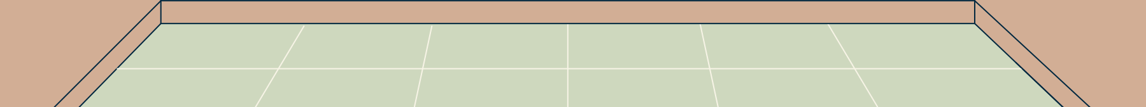
Chúc các em àm bài thật tốt

